Slide 1
ĐẠO ĐỨC AN TOÀN KHI THAM GIA CÁC PHƯƠNG TIỆN GIAO THÔNG

Slide 2
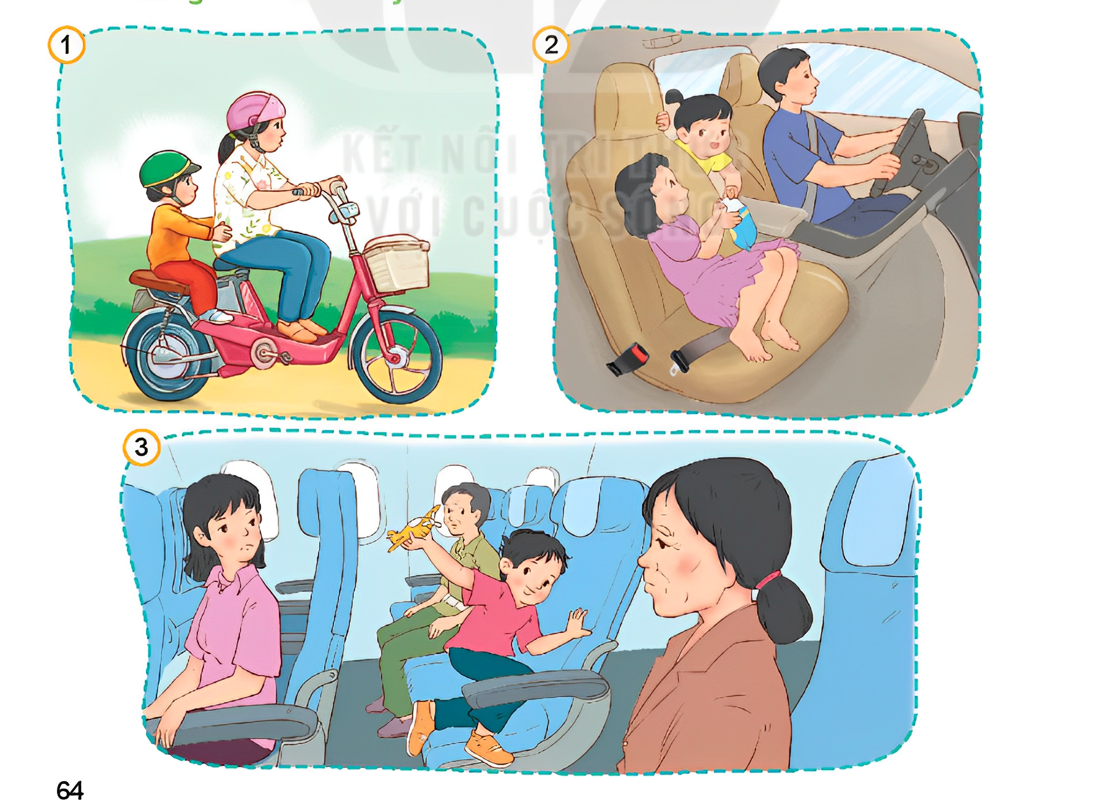
1. Em đồng tình hoặc không đồng tình với hành vi của các bạn nào trong những tranh dưới đây? Vì sao?

Slide 3
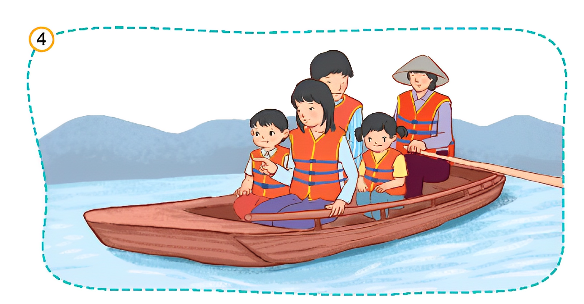
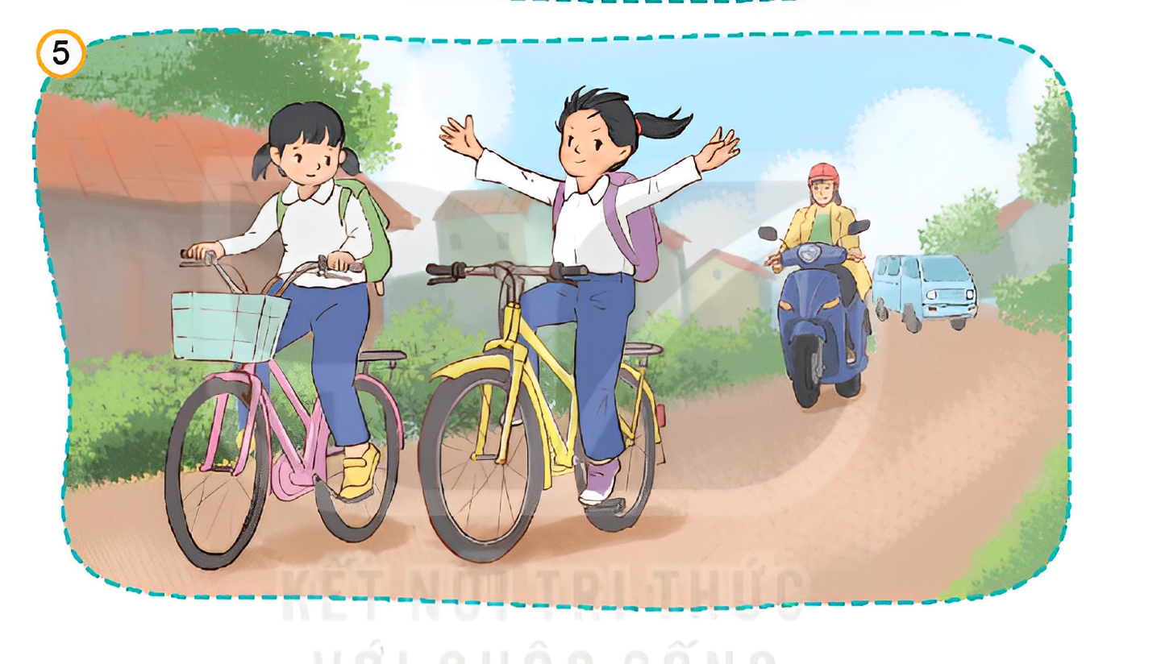
1. Em đồng tình hoặc không đồng tình với hành vi của các bạn nào trong những tranh dưới đây? Vì sao?

Slide 4
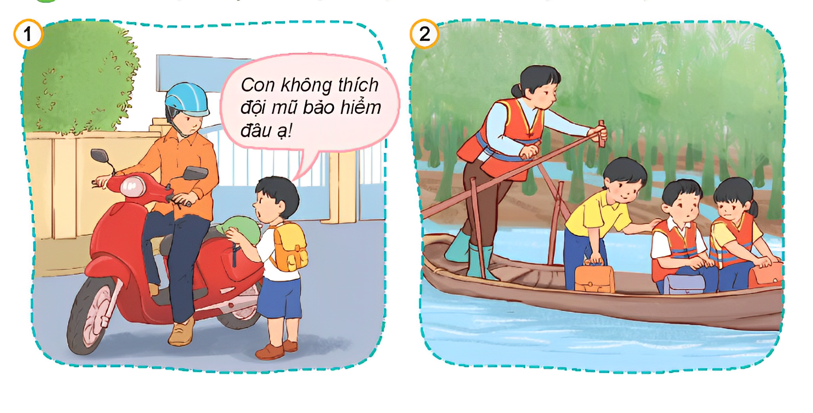
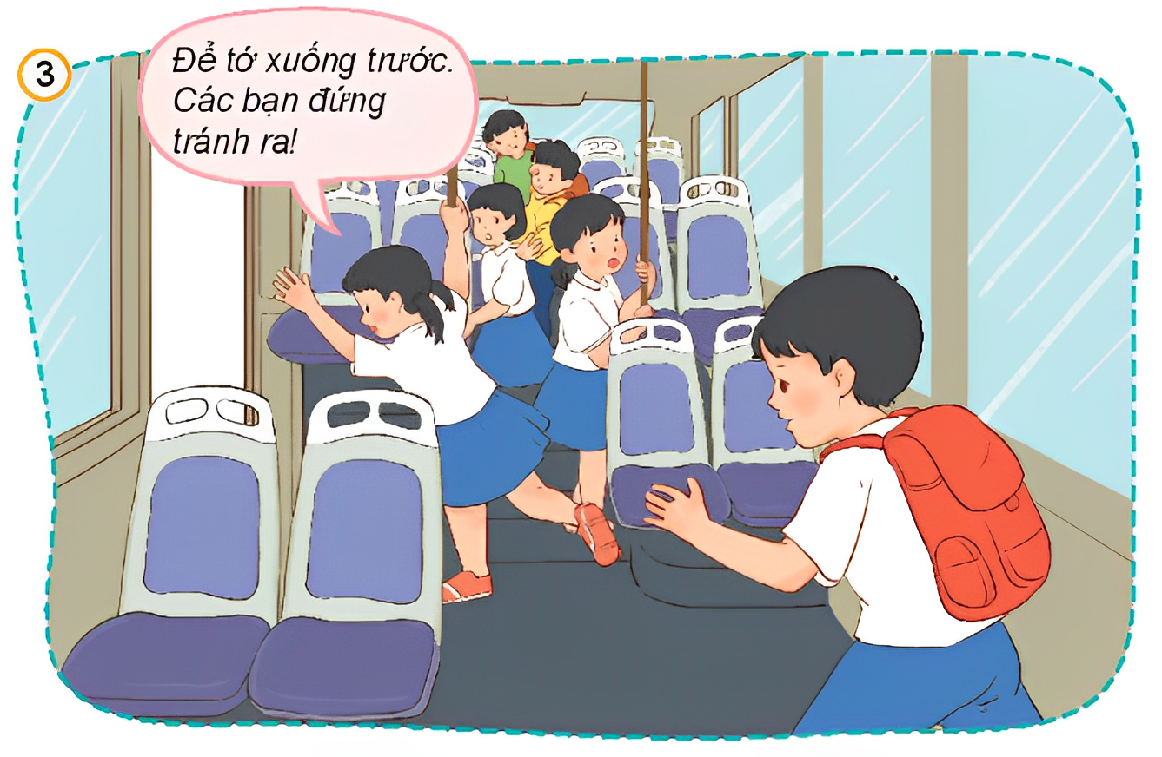
2. Em sẽ khuyên các bạn điều gì trong các
tình huống dưới đây?

Slide 5
1. Em đã tham gia các loại phương tiện giao thông nào? Hãy chia sẻ với các bạn về những quy tắc an toàn mà em đã thực hiện khi tham gia giao thông?

Slide 6
2. Em hãy cùng các bạn trong nhóm viết, vẽ bảng thông tin về quy tắc an toàn khi tham gia phương tiện giao thông.

Slide 7
Hằng ngày, em hãy tuân thủ nghiêm túc các quy tắc an toàn khi tham gia các phương tiện giao thông

